Slide 1


Solomon’s
Vinicius Gonçalves - 1ADSA

Slide 2
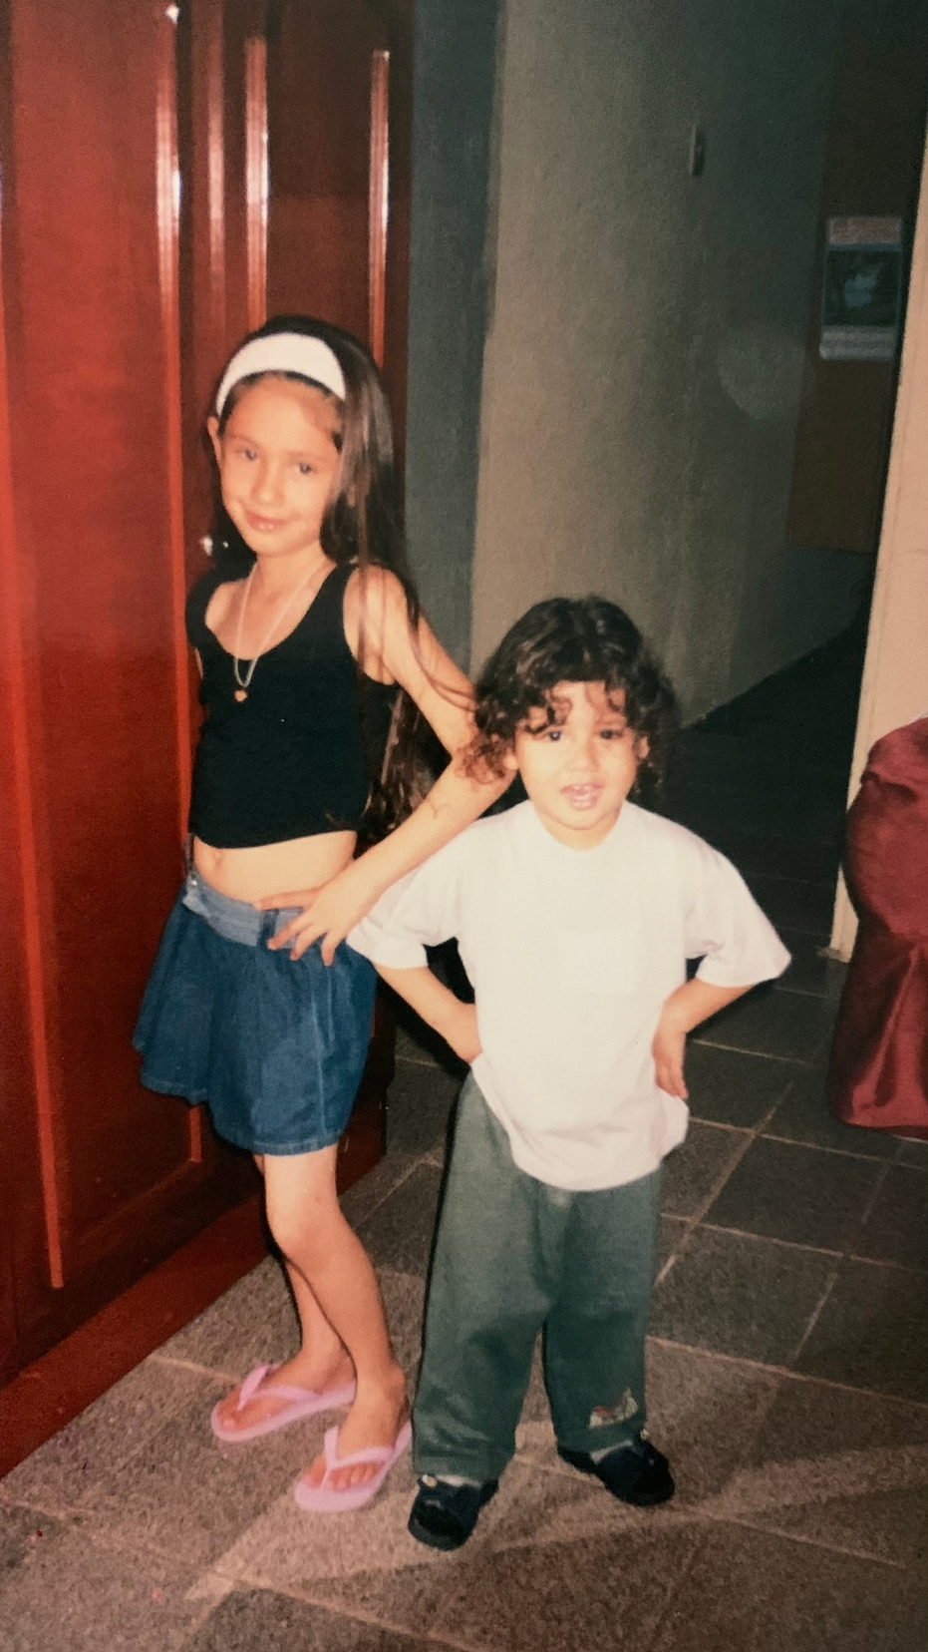
Linha da Vida
Gotham
Nasci em 2003 e cresci e na periferia da Brasilândia (ZN), onde passei a maior parte da minha vida. Filho de Pais de origem humilde, nunca tive boas ou grandes oportunidades. Cercado de uma cultura que não me incentivava buscar ser uma pessoa com bagagem cultural ou a crescer na vida (Cultural e intelectualmente), fui influenciado a desejar obter mais coisas, sem que eu crescesse para alcança-las.

Slide 3
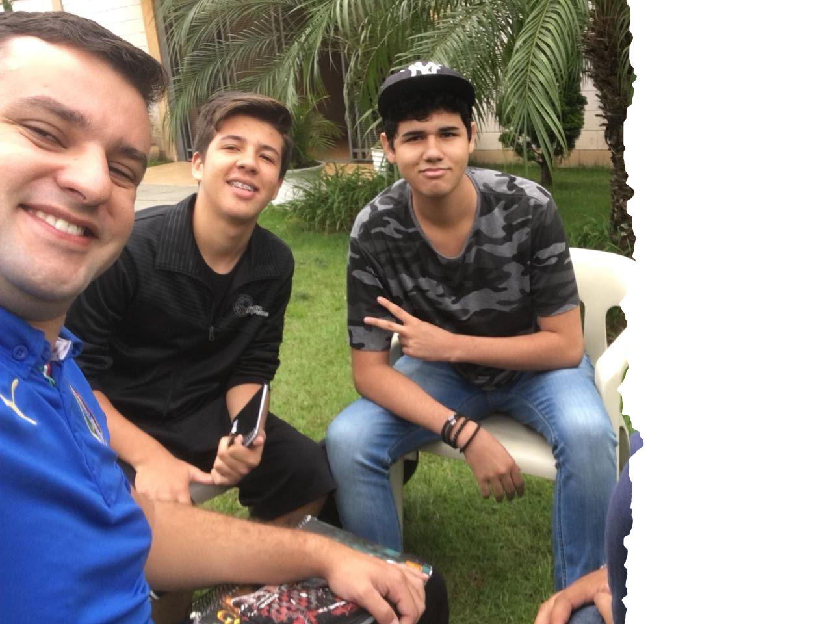
Linha da Vida
Foi quando em 2018, por meio de um grupo de amigos da igreja, comecei a ser acompanhado e incentivado a ler o livro de provérbios. Foi quando passei a ver a vida de maneira diferente e li o versículo que guiaria meu modo de ser ao longo dos anos.
“É melhor conseguir sabedoria do que ouro; é melhor ter conhecimento do que prata.”
(Provérbios 16:16)

Slide 4
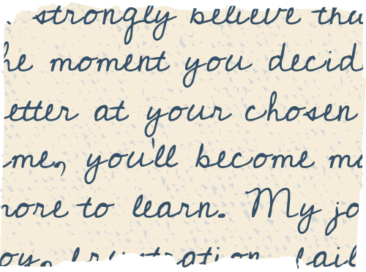

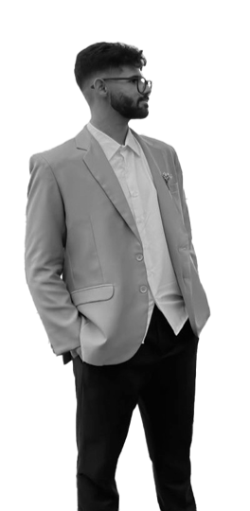



Valores
Sabedoria
O conhecimento floresce quando aprendemos a escutar mais do que falar.
Justiça
Aprender é um ato justo quando buscamos a verdade sem distorções ou preconceitos.
Coragem
A busca pelo saber exige coragem para admitir o que não sabemos.
Equilibrio
O domínio do conhecimento está em equilibrar a sede de aprender com a humildade de reconhecer limites.

Slide 5

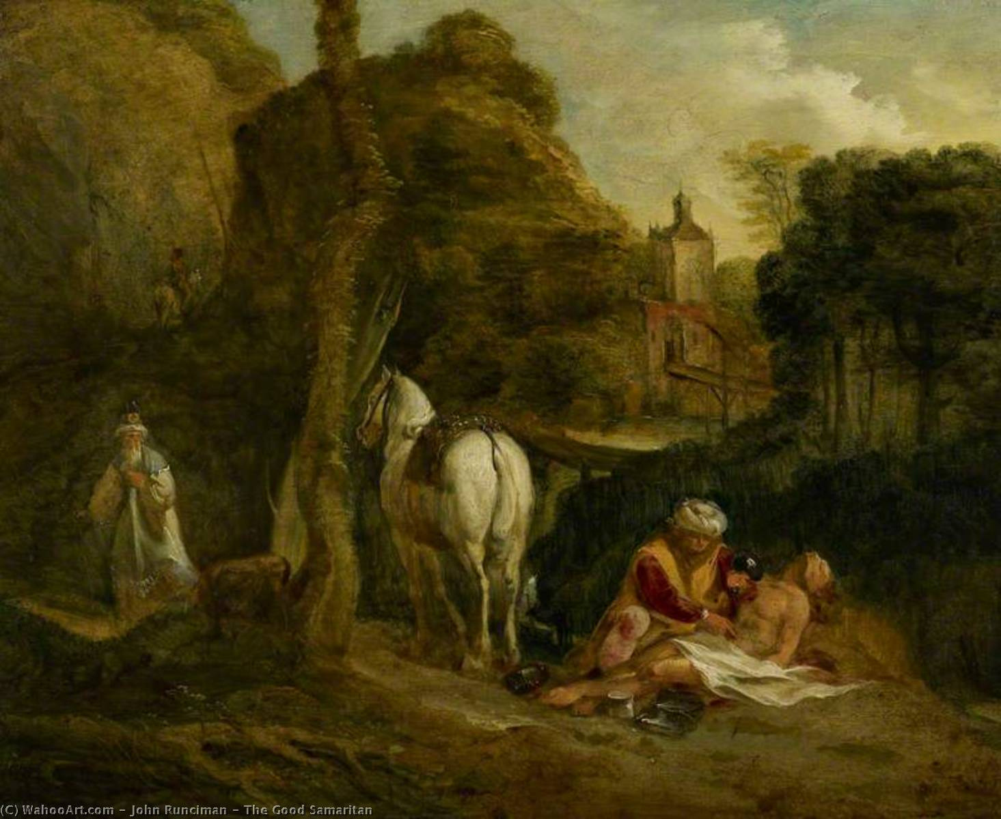

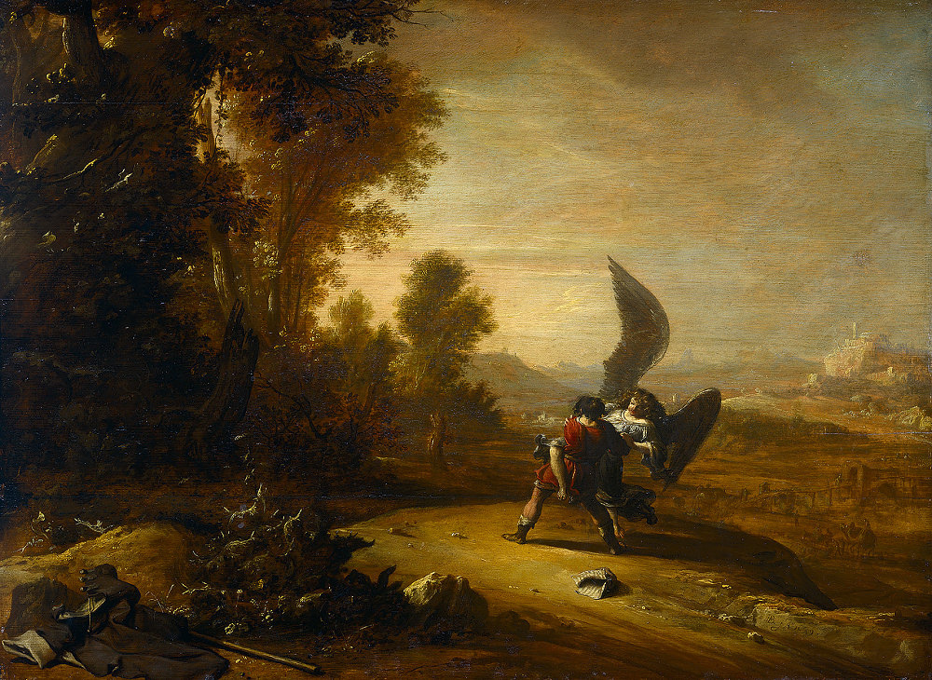


Dificuldade
Desanimo
Auto-cobrança
Julgamento
Distração
indisciplina
Sobrecarga

Slide 6
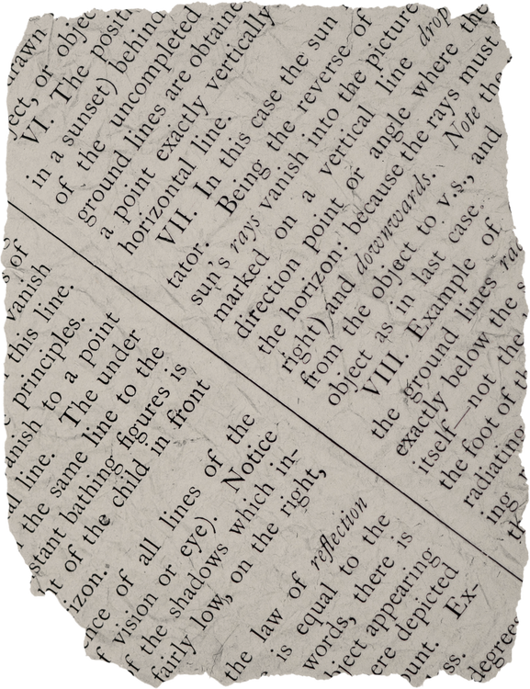

Superação
Estudos
Direcionamento
Comunicação
Organização
Saúde mental
Produtividade

Slide 7

ODS Selecionado:
Missão
Objetivos
Proporcionar um ambiente de estudo.
Oferecer um plano de estudo direcionado.
Tornar a produtividade visível, incentivando os estudos.
Aumentar a produtividade do usuário.
Tornar a educação mais acessível.

Slide 8
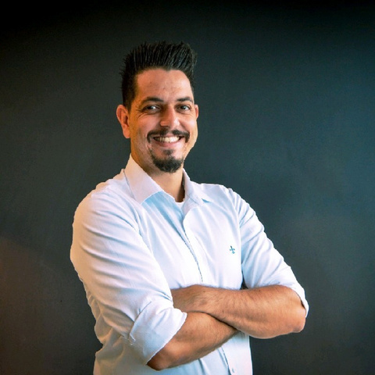
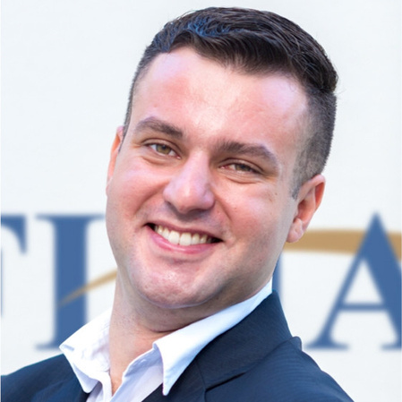
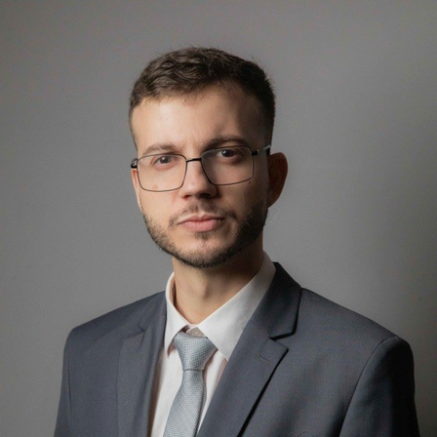
Gratidão
Michel Civita
Marcos Leal
Rodrigo Matias

Slide 9
Solomon’s
Muito obrigado!

